Slide 1

TỰ NHIÊN VÀ XÃ HỘI

Slide 2

BÀI 6
MỘT SỐ SỰ KIỆN Ở TRƯỜNG HỌC
(Tiết 2)

Slide 3

Các con đã được tham gia sự kiện nào ở trường?

Slide 4
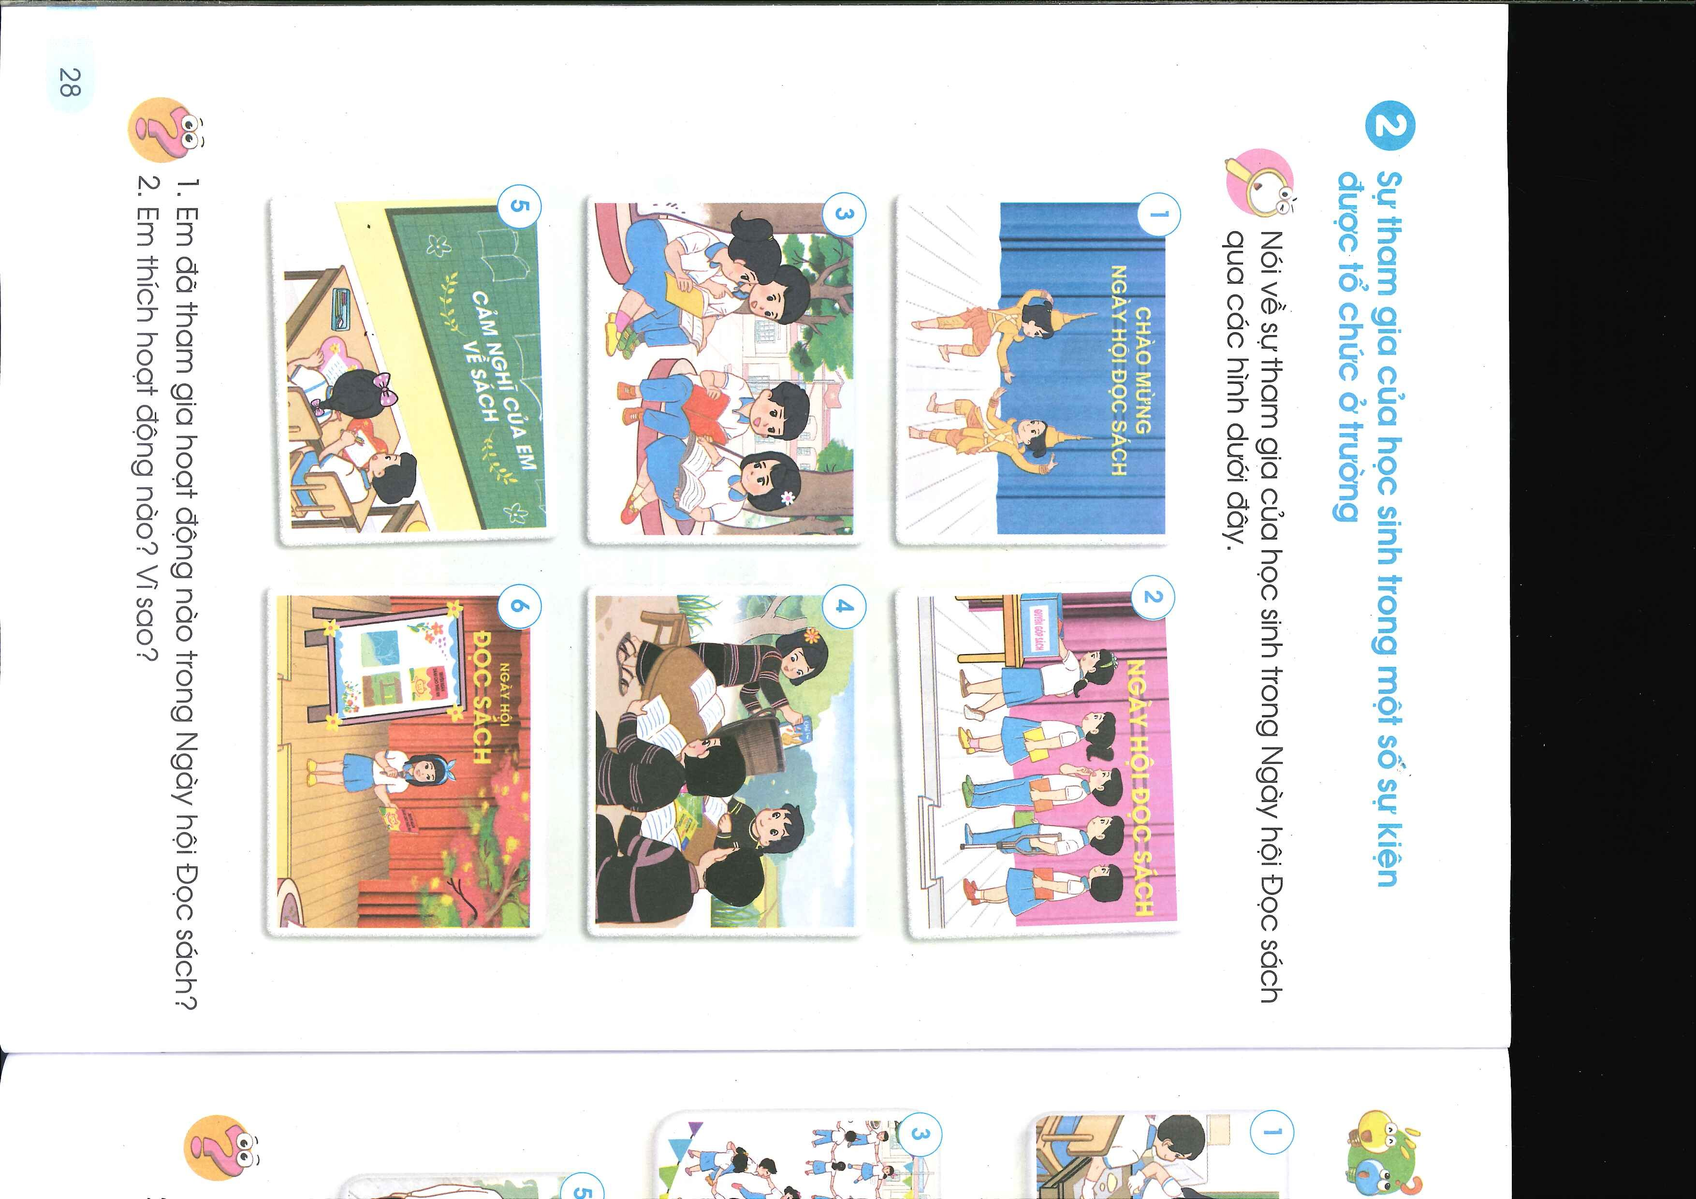

Slide 5
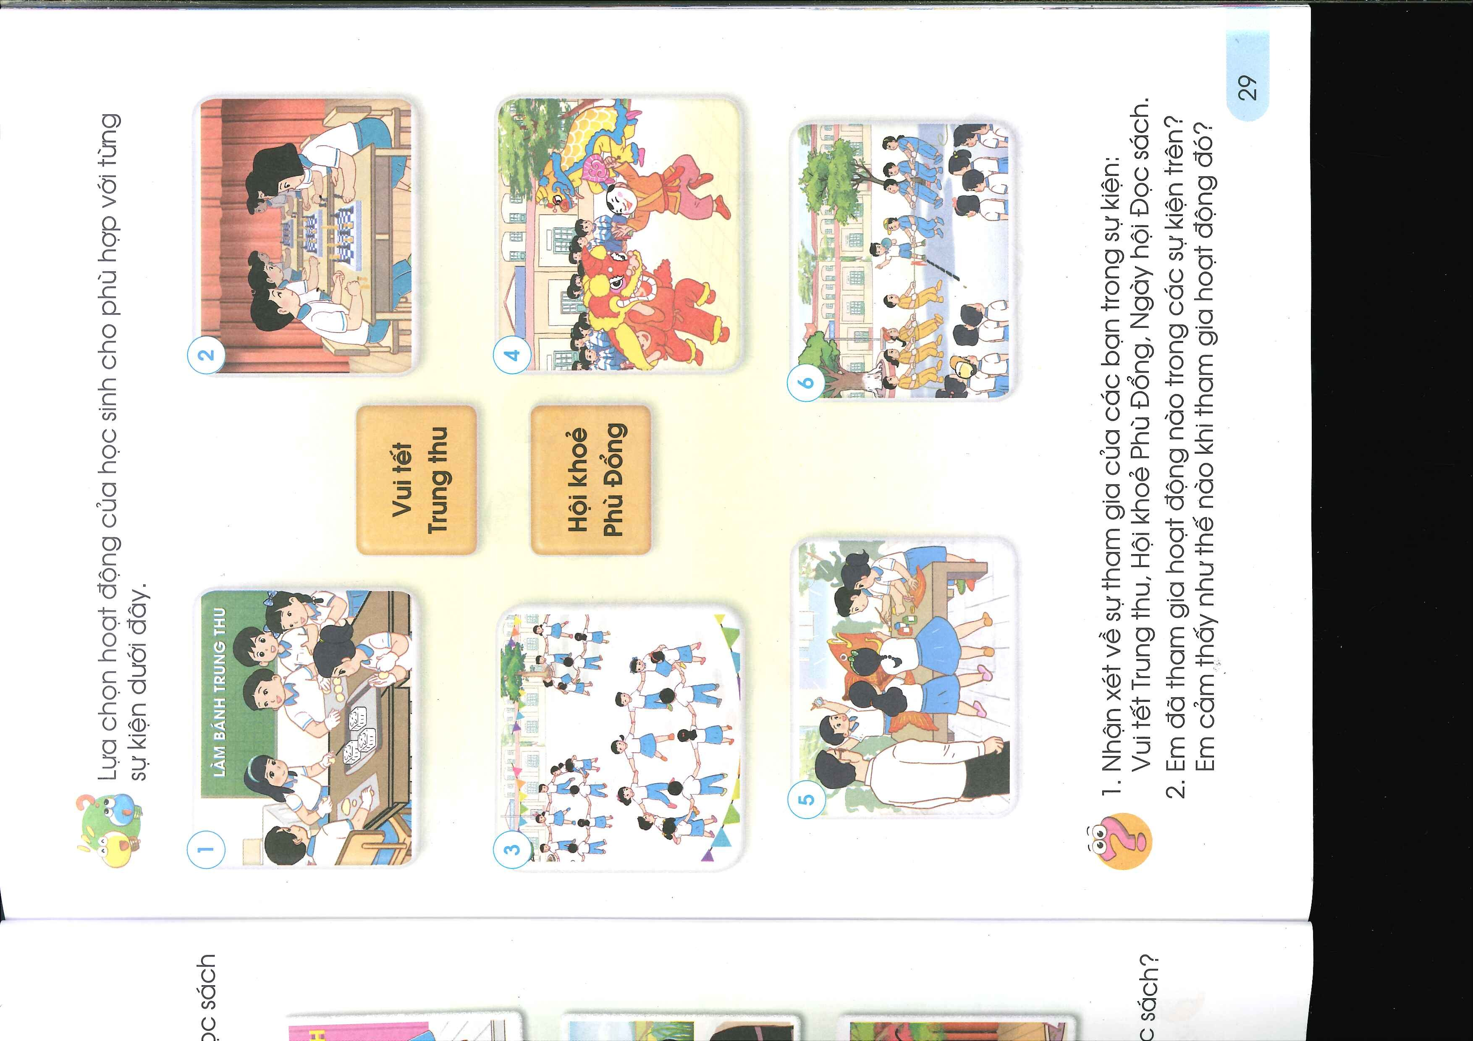
1. Nhận xét về sự tham gia của các bạn trong sự kiện. 2. Em đã tham gia vào các hoạt động nào trong các sự kiện trên và em cảm thấy như thế nào khi tham gia?

